Slide 1

Sejarah Pancasila
Pendidikan Pancasila dan Kewarganegaraan

Slide 2
Latar Belakang Mempelajari PPKWN
Perubahan yang terjadi di dunia dewasa ini:
  terorisme,
  drug trafficking,
  Internet, dan
  sosial media (kasus Hoax dan penipuan online).
Problem perubahan transformasi nilai:
  masalah kekerasan siswa kepada gurunya,
  masalah kekerasan di lembaga pendidikan,
  masalah social media yang membawa trend-trend yang tidak sesuai dengan kepribadian bangsa, budaya korupsi di Indonesia)

Slide 3
Landasan PPKWN
Pasal 35 ayat (3) UU RI Nomor 12 Tahun 2012 tentang Pendidikan Tinggi, ditegaskan bahwa Kurikulum Pendidikan Tinggi wajib memuat Mata Kuliah a. Agama, b. Pancasila, c. Kewarganegaraan, dan d. Bahasa Indonesia
Pasal 9 ayat (2) UU RI Nomor 3 Tahun 2002 tentang Pertahanan Negara, bahwa salah satu bentuk wujud keikutsertaan warga negara dalam bela negara adalah keikutsertaan warga negara dalam Mata Kuliah Pancasila dan/atau Mata Kuliah Kewarganegaraan
Perpres RI Nomor 8 Tahun 2012 tentang Kerangka Kualifikasi Nasional Indonesia, bahwa capaian pembelajaran umum bagi semua jenjang pendidikan antara lain adalah berperan sebagai warga negara yang bangga dan cinta tanah air serta mendukung perdamaian dunia, menghargai keanekaragaman budaya, menjunjung tinggi penegakkan hukum serta memiliki semangat untuk mendahulukan kepentingan bangsa dan masyarakat luas

Slide 4
Sembilan Agenda Prioritas atau NAWA CITA sebagaimana tercantum dalam Perpres Nomor 2 Tahun 2015 tentang Rencana Pembangunan Jangka Menengah Nasional Tahun 2015-2019, khususnya pada butir ke delapan:
  Melakukan revolusi karakter bangsa melalui mata kuliah Mata Kuliah Pancasila dan/atau Mata Kuliah Kewarganegaraan diharapkan terwujud warga Negara yang baik yang menurut Cogan dan Derricott (1998: 4) bercirikan “a good citizen, by contrast, not only lives decently in his or her private life, but is also committed to participation in public life.”

Slide 5
Materi Kajian PPKWN
Melahirkan warga negara yang memiliki wawasan berbangsa dan bernegara, serta nasionalisme yang tinggi.
Melahirkan warga negara yang memiliki komitmen kuat terhadap nilai-nilai HAM dan demokrasi, serta berfikir kritis terhadap permasalahannya.
Melahirkan warga negara yang mampu berpartisipasi dalam upaya menghentikan budaya kekerasan, menyelesaikan konflik dalam masyrakat secara damai berdasarkan nilai-nilai Pancasila dan nilai-nilai universal, dan menghormati supremasi hukum (rule of law / rechtstaat).
Melahirkan warga negara yang mampu memberikan kontribusi terhadap persoalan bangsa dan kebijakan publik.
Melahirkan warga negara yang memiliki pemahaman internasional mengenai ”Civil Society”.

Slide 6
Output Pembelajaran PPKWN
Pendidikan Kewarganegaraan, paradigma pendidikan demokrasi secara sistemik dengan pengembangan civic intellegence, civic participation, and civic responcibility dari “civic eduction” merupakan wahana pendidikan demokrasi dapat menghasilkan manusia berkualitas dengan keahlian profesional serta berkeadaban khas Pancasila.
Pancasila harus menjadi Core Phylosophy bagi kehidupan bermasyarakat, berbangsa dan bernegara secara demokratis dalam rangka mewujudkan masyarakat warga yang berkeadaban.
Perguruan Tinggi Umum harus mampu menghasilkan manusia yang unggul secara intelektual, anggun secara moral, kompeten dalam penguasaan ilmu pengetahuan, teknologi dan seni, serta memiliki komitmen tinggi untuk berbagai kegiatan pemenuhan amanat sosial tersebut

Slide 7
Politik Balas Budi dan Masa Pendudukan Jepang
Lahir sebagai kritik atas kerja rodi (tanam paksa) terhadap pribumi yang digagas oleh Conrad Theodore Van Deventer
Sebagai kompensasi tanggung jawab moral pada masyarakat pribumi Nusantara, yang dituangkan ke dalam trias politika meliputi pembangunan irigasi, edukasi, dan imigrasi
Meskipun begitu…
politik balas budi bukan murni untuk mencerdaskan dan mensejahterakan pribumi.
  Irigasi untuk kepentingan industri pertanian dan perkebunan Kolonial,
  Edukasi untuk tersedianya tenaga kerja teknis yang murah, dan
  Imigrasi untuk pemindahan tenaga kerja rodi ke tempat lain yang merupakan daerah perluasan Kolonial.

Slide 8
Beberapa sekolah yang didirikan pada masa pemerintah Kolonial Belanda
Sekolah Rendah (setingkat SD), seperti Europesche Lagere School (ELS, khusus keturunan Eropa) dan Holiandisch Indlandische School (HIS, Khusus keturunan Indonesia asli),
Sekolah Menengah (setingkat SMP/SMA), seperti Meer Uitgebried Lager Onderwijs (MULO), Algemeene Middlebare School (AMS, sekolah lanjutan MULO), Kweeks School (Sekolah Keguruan)
Perguruan Tinggi, seperti Opleiding School Voor Indische Ambtenaren (OSVIA, Sekolah Pendidikan Pegawai Pribumi), School Tot Opleiding Van Inlandsche Artsen (STOVIA, Sekolah Kedokteran Pribumi), Geneekundige Hooge School (GHS, sekolah tinggi kedokteran), Rechtskundige Hooge School (RHS, Sekolah Tinggi Hukum), Technische Hooge School (THS, Sekolah Tinggi Teknik)

Slide 9
Dampak Politik Balas Budi bagi Kesadaran Berbangsa
Berdirinya sekolah-sekolah dan Perguruan Tinggi
Kesadaran berbangsa dan nasionalisme berkembang pesat
Berdirinya Boedi Oetomo yang menandai peringatan Hari Kebangkitan Nasional

Slide 10
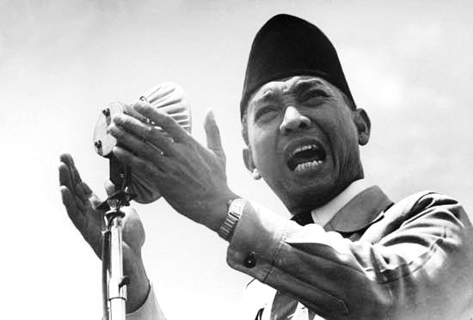
Aku tidak mencipta Pancasila, Saudara-saudara. Sebab sesuatu dasar Negara ciptaan tidak akan bertahan lama. Ini adalah suatu ajaran yang dari mula-mulanya ku pegang teguh. Jikalau engkau hendak mengadakan dasar untuk sesuatu Negara, dasar untuk sesuatu wadah, jangan bikin sendiri, jangan anggit sendiri, jangan karang sendiri.
Selamilah sedalam-dalamnya lautan daripada sejarah! Gali sedalam-dalamnya bumi dari pada Sejarah!
Kutipan Pidato Presiden Sukarno di Surabaya, 24 September 1955

Slide 11
Sidang BPUPKI I
Dilaksanakan pada tanggal 29 Mei 1945 hingga tanggal 1 Juni 1945
Badan Penyelidikan Usaha-usaha Persiapan Kemerdekaan Indonesia, terdiri dari 62 orang, diketuai oleh Dr. Kanjeng Raden Tumenggung Radjiman Wedjodiningrat, dan diwakili Ichibangase Yosio dari Jepang dan Raden Pandji Soeroso.
Pada sidang pertama, ketua Radjiman bertanya kepada peserta sidang: “menurut dasar apa Indonesia didirikan?”
Ada tiga tokoh nasional yang menjawabnya dalam sebuah narasi pidato, yaitu Moch Yamin pada tanggal 29 Mei 1945, Soepomo tanggal 30 Mei 1945, dan Soekarno di tanggal 1 Juni 1945.

Slide 12
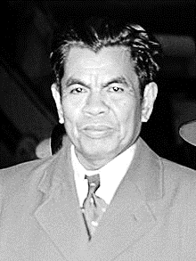
Mochamad Yamin
Peri kebangsaan, bahwa negara yang terbentuk adalah negara kebangsaan Indonesia (nationale staat) yang berketuhanan. Yamin juga menginginkan pokok aturan dasar Negara Indonesia harus disusun menurut watak peradaban Indonesia, dan bukan meniru dari konstitusi yang sudah ada.
Peri kemanusiaan, bahwa tujuan kemerdekaaan sudah sama artinya dengan dasar kemanusiaan yang berupa dasar kedaulatan rakyat atau kedaulatan negara, yang menuju ke dalam dan menuju keluar
Peri kerakyatan, diuraikan ke dalam tiga poin:
  musyawarah, bahwa negara yang melindungi masyarakat itu hendaknya dibentuk atas keputusan musyawarah dan senantiasa menjalankan musyawarah di dalamnya
  Perwakilan: bahwa kemampuan bangsa Indonesia dalam mengelola tata negara dan hak tanah sejak ribuan tahun lalu menjadi modal yang cukup baik untuk penyelenggaraan negara
  kebijaksanaan: bahwa pembaharuan sebagai konsekuensi dari perubahan zaman haruslah ada dalam suasana negara berketuhanan dan memelihara adat supaya sesuai dengan jalan hidup baru dalam negara yang sempurna

Slide 13
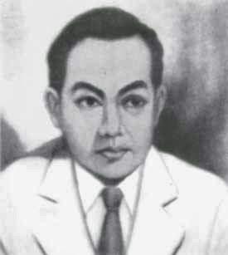
Soepomo
Soepomo menegaskan kembali syarat mutlak dari suatu negara: Bukan hanya faktor konstitutif, tetapi juga dari sudut formal-yurisprudensi, yaitu daerah-teritorial, rakyat, pemerintah yang berdaulat, dan satu tambahan lain yaitu bela tanah air
Warga negara yang mempunyai kebangsaan Indonesia, dengan sendirinya termasuk bangsa Indonesia asli, mencakup bangsa peranakan, Tionghoa, India, Arab yang turun temurun tinggal di Indonesia, memiliki kehendak yang sungguh-sungguh untuk bersatu dengan bangsa Indonesia asli
Karena yang terpenting menjaga agar tidak ada kewarganegaraan ganda (dubbele onderdaanschap) dan tidak memiliki kewarganegaraan (staatloosheid)
Mengenai pemerintahan berdaulat sesuai hukum internasional, Soepomo menjelaskannya dalam tiga persoalan yang sebelumnya sempat dikemukakan:

Slide 14
Apakah Indonesia akan berdiri sebagai persatuan negara (Eenheidsstaat) atau negara serikat (Bondstaat) atau sebagai persekutuan negara (Statenbond)?
Soepomo menegaskan kembali nasihat P.T. Soomubutyoo: “pembangunan negara bersifat barang bernyawa, dan jangan meniru belaka susunan negara lain. Oleh karena itu, corak dan bentuk harus disesuaikan dengan keadaan umum pada masa sekarang dan harus memiliki keistimewaan yang sesuai dengan keadaan umum tersebut”
Menurut Soepomo, struktur sosial Indonesia yang asli yang merupakan ciptaan kebudayaan Indonesia, adalah aliran pikiran atau semangat kebatinan bangsa Indonesia, yang bersifat atau bercita-cita persatuan hidup
Manusia sebagai seseorang, tidak terpisah dengan seseorang lain, dunia luar, golongan-golongan manusia, golongan makhluk yang segala sesuatu bercampur baur, bersangkut paut, dan saling mempengaruhi → totaliter-integralistik

Slide 15
mengenai hubungan negara dan agama
Soepomo melihat ada dua keinginan, yaitu mendirikan negara Islam dan dan bukan negara Islam (nasionalis)
Jika mendirikan negara Islam di Indonesia, berarti tidak akan mendirikan negara persatuan, dan hanya mempersatukan diri dengan golongan yang terbesar, maka akan timbul soal-soal “minderheden”, soal golongan (agama) yang kecil-kecil (minoritas). Meskipun negara Islam akan menjamin sebaik-baiknya kepentingan golongan lain, tetapi golongan agama lainnya tidak bisa mempersatukan dirinya dengan negara
Namun, Soepomo juga tidak mengatakan Indonesia sebagai a-religius. Negara nasional yang bersatu akan memelihara budi pekerti kemanusiaan yang luhur, akan memegang teguh cita-cita moral rakyat yang luhur

Slide 16
mengenai republik atau monarkhi
Soepomo kembali menegaskan bahwa yang menjadi persoalan sebenarnya adalah kepala negara, bahkan semua badan pemerintahan mempunyai sifat negara dan rakyat seluruhnya
Dasar negara yang dibangun oleh Soepomo adalah persatuan bangsa yang bersifat integralistik, dimana negara berwujud dan bertindak sebagai penyelenggara keinsafan (kesadaran) keadilan rakyat seluruhnya, sehingga dapat melaksanakan Negara Indonesia yang bersatu dan adil.

Slide 17
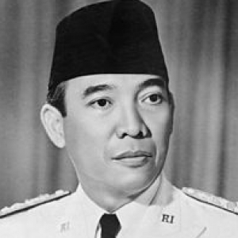
Soekarno
Bagi Soekarno, merdeka adalah political independence atau politieke onafhankelijkheid, yang diistilahkan Soekarno sebagai jembatan emas yang diseberangnya baru dilakukan penyempurnaan masyarakat.
Kemerdekaan itu adalah sarana mencapai kebebasan politis dan harus disegerakan untuk dilalui, dan hal-hal mengenai segala detail yang berkaitan dengan ketatanegaraan dapat disempurnakan kemudian
Soekarno berpandangan bahwa yang ditanyakan mengenai dasar negara itu, dalam bahasa Belanda, sebagai “Philosophische grondslag” (landasan filosofis) atau dalam bahasa Jerman “Weltanschauung” (pandangan dunia) dari Indonesia merdeka.
negara harus didirikan dalam suatu Weltanschauung, karena meskipun negara tercipta dalam waktu yang singkat, tetapi Weltanschauung sudah tersedia sejak lama.

Slide 18
Weltanschauung vs Ideology
Perspektif atau pemahaman tentang bagaimana subjek melihat segala sesuatu
Paham proaktif yang mengatur bagaimana subjek melakukan suatu sikap dan kebijakan tertentu
Weltanschauung
Ideology
Notes:
https://english.stackexchange.com/questions/35564/differences-between-world-view-and-ideology

Slide 19
Weltanschauung bangsa Indonesia
Kebangsaan, Soekarno melengkapi pendapat Bauer, bahwa bangsa bukan hanya pada orangnya (Gemeinschaft), atau Renan, tentang perasaan orangnya (l’ame et le desir – kehendak untuk bersatu), tetapi juga pada tempatnya atau tanah airnya.
Internasionalisme, yaitu suatu kesadaran nasionalisme yang memandang keberadaan negara dan bangsa yang lainnya sebagai kesatuan. Perluasan dari nilai kebangsaan
Dasar mufakat, dasar perwakilan, dasar permusyawaratan. Agak serupa dengan pandangan Yamin, Soekarno memandang bahwa Indonesia bukan negara satu orang dan satu golongan saja, tetapi “negara untuk semua”
Kesejahteraan, bahwa tidak ada kemiskinan di dalam Indonesia merdeka. badan permusyawaratan bukan hanya sebagai politiek demokratie saja, tetapi mewujudkan dua prinsip: politieke rechtvaardigheid (keadilan politik) dan sociale rechtvaardigheid (keadilan sosial)
Ketuhanan yang berkebudayaan, yang berbudi pekerti luhur, yang saling menghormati satu sama lain. Setiap orang di Nusantara memahami nilai-nilai ketuhanan, namun dipengaruhi oleh interaksi budaya di wilayahnya.

Slide 20
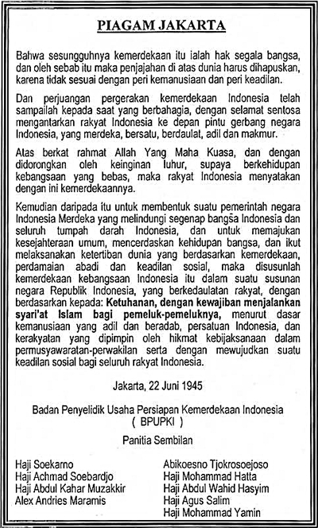
Piagam Jakarta dan Pengesahan UUD 1945
Naskah Piagam Jakarta berisi mukadimah yang selama ini kita kenal dalam pembukaan UUD 1945.
Perbedaannya dengan pembukaan UUD 1945 yang sudah disahkan dalam rapat PPKI pada tanggal 18 Agustus 1945 adalah kalimat “Ketuhanan dengan kewajiban menjalankan syariat Islam bagi pemeluk-pemeluknya, diganti menjadi Ketuhanan Yang Maha Esa.
Perubahan itu terjadi sebagai tindak lanjut atas permintaan masyarakat Indonesia Timur yang mayoritas beragama Kristen.

Slide 21
Pancasila pada Masa Orde Lama
Dalam Konferensi Meja Bundar (KMB) tahun 1950, bentuk negara Indonesa diubah dari negara kesatuan menjadi negara federal (RIS), Pancasila masih ada di dalamnya
RIS hanya bertahan kurang lebih 8 bulan karena keinginan yang kuat dari rakyat Indonesia untuk bersatu dan adanya pengakuan dari dunia internasional mengenai kemerdekaan Indonesia.
Konstitusi RIS lalu digantikan dengan Undang-Undang Dasar Sementara (UUDS). Berlaku sejak Agustus 1950-1959. Dalam UUDS ini, kelima butir dasar negara, tetap tercantum di dalam pembukaannya
Konstituante dibentuk sebagai hasil pemilu 1955 untuk merumuskan UUD baru. Di dalamnya ada tiga kekuatan besar: Nasionalis Sekuler yang pro Pancasila, Nasionalis Islam yang pro Syariah Islam, dan Murba yang pro Politik-Ekonomi.

Slide 22
Peta politik berubah ketika Soekarno mengeluarkan dekrit presiden tahun 1959 yang menjadi tanda Demokrasi Terpimpin:
  Menetapkan Pembubaran Konstituante
  Menetapkan kembali UUD 1945
  Pembentukan MPRS dan DPAS
Awal tahun 1960, konsep demokrasi ini diwujudkan melalui penggabungan antara Nasionalisme, Agama dan Komunisme (NASAKOM) yang diwakili oleh tiga partai besar, yakni PNI (Nasionalis), NU (Agama) dan PKI (Komunis).
PKI menjadi terlalu dominan, sehingga golongan agamawan dan militer membangun kekuatan untuk menandingi PKI
Pecah peristiwa pembunuhan para Jenderal di tanggal 30 September 1965 dimana pihak yang bertanggung jawab atas pembunuhan itu adalah Dewan Revolusi PKI.
Presiden Soekarno terpaksa menyerahan tampuk kekuasaan negara kepada Jendral Soeharto melalui keputusan Sidang Istimewa MPRS 1967, yang menandai akhir orde lama dan dimulainya orde baru.

Slide 23
Pancasila pada Masa Orde Baru
Kunci program politik Soeharto bergantung kepada keputusan yang dibuat oleh parlemen di mana Pancasila diputuskan untuk diimplementasikan di dalam kehidupan sehari-hari masyarakat Indonesia. Dengan begitu, program politik Soeharto harus berdasarkan Pancasila
Pancasila menurut Soeharto lahir dari kultur Indonesia. Kultur yang harmonis antara manusia dengan Tuhannya, dengan alam semesta dan keseimbangan antara kehidupan fisik dan spiritual, yang mencintai hanya satu Tuhan, mencintai tanah air dan juga mengorbankan diri untuk kebahagiaan orang lain
Pancasila menjadi satu rangkaian integratif dengan UUD 1945. Jargon yang sering muncul adalah implemetasi Pancasila dan UUD 1945 “dengan murni dan konsekuen”.

Slide 24
Pancasila di masa ini lalu mengalami penekanan ideologis dan dimaknai secara tunggal serta bersifat sistematik dengan didirikannya badan yang dikenal sebagai BP7 yang lengkap dengan program penatara P4 yang diorganisirnya.
Rezim ini juga telah menjadikan Pancasila sebagai \asas tunggal, yaitu satu-satunya asas yang menjadi dasar dalam kehidupan berpolitik termasuk partai politik. Hal ini memposisikan Pancasila secara sulit serta tidak jelas sama sekali dalam percaturan ideologi-ideologi besar seperti Liberalisme, Sosialisme, dll

Slide 25
Pancasila pada Masa Reformasi dan Masa Kini
Mistifikasi dan ideologisasi Pancasila di Era kepemimpinan Soeharto telah mengakibatkan penistaannya ketika rezim berganti. Pemaksaan asas tunggal pada saat kepemimpinannya telah mengkotakkan masyarakat Indonesia menjadi yang Pancasilais dan non-Pancasilais.
Pergantian rezim mengakibatkan pengenyahan Pancasila beserta penanggalan simbol-simbol, bahasa dan instrumen-instrumen politik rezim Orde Baru. Pancasila juga mengalami penuaian protes lantaran ia dijadikan instrumen oleh rezim tersebut.
Pada tahun 2006, terdapat usaha perefleksian kembali nilai-nilai Pancasila
Ada refleksi yang menarik, yakni dari Gumilar Rusliwa Somantri yang pada saat itu menjabat sebagai Dekan FISIP UI. Menurutnya, Pancasila adalah usaha bersama para Pendiri Bangsa yang dilandasi oleh semangat musyawarah. Musyawarah untuk mufakat atas beragam persoalan yang muncul dari pluralitas corak kehidupan masyarakat Indonesia

Slide 26
Pernyataan Gumilar memicu kontroversi lanjutan
Apakah Pancasila merupakan formula magis yang secara otomatis dapat dioperasionalkan untuk mengatasi berbagai masalah kemasyarakatan?
Dalam konteks apakah Pancasila dapat dijadikan refleksi dari kebudayaan dan nilai-nilai masyarakat Indonesia?
Apakah implikasi bagi penafsiran atas Pancasila?
Apa implikasi langsung mau pun tidak langsung atas penerapan Pancasila?

